Slide 1
Görüntü İşleme Yöntemleri Kullanılarak Kiraz Meyvesinin Sınıflandırılması
Buğra Enhar Elbir
02200201072

Slide 2
Bilgilendirme Bölümü
Dünya genelinde 1500 çeşit bulunan kirazlar gülgiller ailesine aittir. Tatlı aromalı, sulu ve sert çekirdekli olan bir meyve olan kiraz vitamin oranı ve mineraller bakımından zengindir. Kiraz dünyada oldukça fazla şekilde üretilmektedir. Ancak en çok kiraz üreten ilk 6 ülke arasında Türkiye %35 pay ile birinci sırada yer almaktadır.
Küreselleşen dünyada ürünlerin kalitesinin belirlenmesi ve tasnif edilmesi ticaretin en önemli unsurlarından biridir. Sebze ve meyveleri kalite ve özelliklerine göre sınıflandırma işlemi genellikle işçiler tarafından el ve göz ile yapılmaktadır. Bu yüzden bir standardın sağlanması zorlaşmaktadır. Yapılan bu çalışmada görüntü işleme yöntemleri kullanılarak kiraz meyvesinin boyutlarına göre sınıflandırılması amaçlanmıştır.
Bu amaçla Matlab R2013a programı kullanılarak görüntüsü alınan meyveleri küçük boy, orta boy, büyük boy olarak sınıflandıracak bir çalışma gerçekleştirilmiştir. Yapılan çalışmada kirazlar üst üste gelmeden ayrık olarak resimlenmiştir. Ancak kirazların üst üste gelmesi durumunda sınıflandırma başarısının düşeceği değerlendirilmektedir.

Slide 3
Proje Aşamaları
Giriş
Materyal ve metot
Araştırma ve sonuçları tartışma
Sonuç

Slide 4
1.GİRİŞ
Dünyada 1500 civarında kiraz çeşidi vardır. Dünyada kiraz üretiminin yapıldığı önemli ülkelerin başında yaklaşık 500 bin ton üretimle Türkiye gelmektedir. Dünyadaki kiraz üretiminin ise %20’ si Türkiye de gerçekleşmektedir. Ayrıca dünya kiraz üretiminde ilk 6 ülke arasında Türkiye’nin üretimdeki payı %35’tir.
Günümüzde artan talep oranlarına bağlı olarak teknolojinin gelişmesi ile birlikte otomatik olarak nesnelerin sınıflandırılması ve tasnif edilmesi önemli bir alan haline gelmiştir. Sınıflandırma işlemi insanlar ve makinalar ile gerçekleştirilebilmektedir ancak ürünlerdeki şekilsel farklılıklar ve insanlardan kaynaklanan hatalar nedeniyle verimli bir sınıflandırma yapılamamaktadır. Bu nedenle ölçümler sırasında görüntü işleme tekniklerinin tarım sektöründe önemli bir yeri vardır. Görüntü işleme kısaca, kamera, tarayıcı vb. diğer cihazlar ile bilgisayar ortamına aktarılan görüntülerin belirli programlar aracılığı ile analiz edilmesidir.
Yapılan çalışmada, ülkemizde yaygın olarak yetiştirilen ve önemli ihracat ürünlerinden biri olan kiraz meyvesinin, Matlab R2013a programı kullanılarak büyüklüklerine göre sınıflandırılması amaçlanmıştır. Bu amaçla, görüntü işleme yöntemleri ile görüntünün arka planı siyah bir zemin haline getirilerek sınıflandırılacak kiraz meyvesinin arka planı temizlenmiştir. Daha sonra elde edilen görüntü çeşitli filtreleme işlemlerine tabi tutulmuş ve belirli algoritmalar ile kirazların sınır alanları belirlenmiştir. Sınırları belirlenen kirazlara ait boyut bilgisi hesaplanarak, kirazlara ait boyutsal sınıflandırma işlemi gerçekleştirilmiştir.

Slide 5
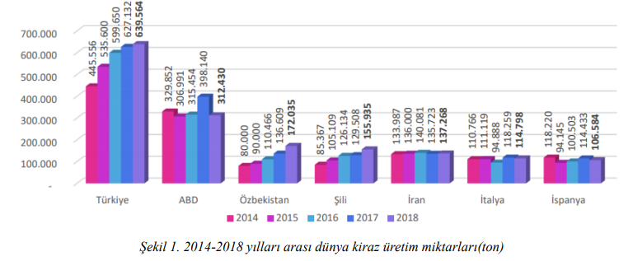
2. Materyal ve Metot
2.1 Kiraz Meyvesi
Latince ismi 'Prunus avium' olan kiraz ağacı, Gülgiller (Rosaceae) familyasının bir üyesidir.Dünyada 1500 farklı çeşit barındırır.Mineral ve vitamin oranı olarak oldukça besleyici çeşitli zenginliklere sahiptir.
2014-2018 yılları arası kiraz üretimi incelendiğinde, beş yıllık üretim ortalaması 570 bin ton olan Türkiye’nin dünya liderliğini aldığı, ikinci sırada ise 333 bin ton üretim ile ABD’nin ülkemizi takip ettiği görülmektedir.

Slide 6
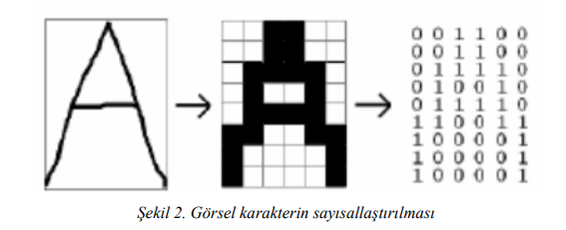
2. Materyal ve Metot
2.2 Görüntü İşleme
Görüntü işleme, görüntüyü dijital form haline getirerek spesifik görüntü elde etmek yada yazılımsal olarak görüntü üzerinde istenilen sonucu elde etmek için kullanılan bir yöntemdir. Günümüzde görüntü işleme tıp, askeri alanlar, güvenlik, yüz tanıma, duygu analizi, robotik, sınıflandırma gibi pek çok alanda kullanılmaktadır.
Görüntü işleme aslında matrisler üzerinde yapılan işlemler şeklinde de tanımlayabiliriz.Resimler çeşitli renklerin bütünsel olarak bir araya gelmesiyle oluşur.Resmi ise en küçük parçalara böldüğümüzde pixsel dediğimiz matris boyutlarından oluşmaktadır. Görüntü işleme yöntemlerinde pikseli oluşturan matris hücrelerinin üzerinden işlemler yapılmaktadır.
Görüntü işlemede çeşitli dillerin kullanılmasının yanı sıra gerçekleştirmek istediğimiz uygulamalar için de kütüphaneler kullanılmaktadır.Opencv,MATLAB görüntü işlemede en çok kullanılan programlama dilleri arasında yer almaktadır.

Slide 7
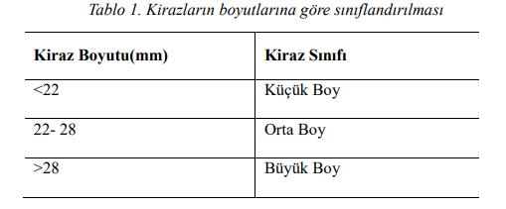
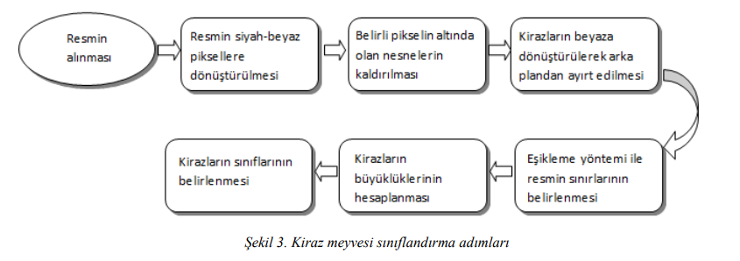
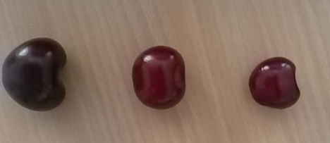
2. Materyal ve Metot
2.3 Uygulama
Yapılan çalışmada ülkemizde yetişen kiraz meyvesi üzerinden gidilmiştir.Bu uygulamada ise görüntü işleme yöntemi kullanılarak MATLAB uygulamasında yapılmıştır.
İşlenmiş olarak sisteme yüklenen resim siyah- beyaz piksellere dönüştürülmektedir. Resmin siyah-beyaz piksellere yani binary moda dönüştürülmesi iki aşamada gerçekleşmektedir. İlk aşamada resmin arka planı beyaza kirazlar ise siyaha dönüştürülmektedir. İkinci aşamada ise binary moddaki resim Matlab bwboundaries komutu ile ters çevrilerek arka plan siyaha sınıflandırılacak olan kirazlar beyaza dönüştürülmektedir.
Sınıflandırılacak İşlenmemiş Resim

Slide 8
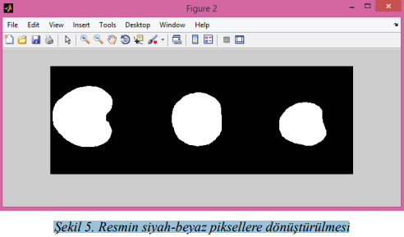
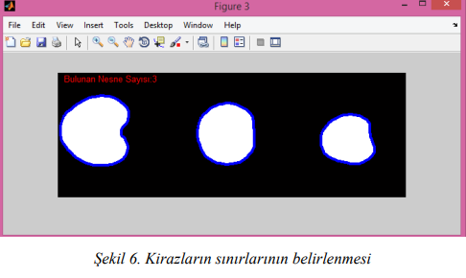
Resim siyah-beyaz piksellere dönüştürülüp ters çevirme işlemi uygulandıktan sonra resimde bulunan belirli boyutun altındaki gürültü olarak tabir edilen nesneler Matlab bwareaopen komutu ile kaldırılmıştır. Daha sonra program tarafından tespit edilen kirazların sınırları eşikleme yöntemi kullanılarak mavi renk ile belirlenmiş ve resimde bulunan nesne sayısı ekrana yansıtılmıştır
Resmin siyah-beyaz piksellere dönüştürülmesi
Kirazların sınırlarının belirlenmesi

Slide 9
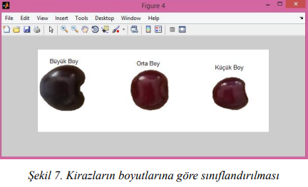
3. Araştırma Sonuçları ve Tartışma
Sınırları belirlenen kirazlar belirli işlemlerden geçirildikten sonra kirazlara ait alan bilgileri hesaplanmıştır.
Yapılan çalışmada kirazlar üst üste gelmeden ayrık olarak resimlenmiştir. Bu sayede sınıflandırma başarısı %100 olarak gerçekleşmiştir. Ancak kirazların üst üste gelmesi durumunda sınıflandırma başarısının düşeceği değerlendirilmektedir.

Slide 10
4. Sonuç
Yapılan çalışmalar sonucunda ülkemizde oldukça yaygın bir şekilde tüketilen ve en önemli ihracat ürünlerinden birisi olan kiraz meyvesinin görüntü işleme yöntemiyle incelenmesi ele alınmıştır.Yapılan uygulamada doğru tasnif edilecek olan bu uygulama sayesinde ülke ekonomisine daha doğru bir katkı sağlayacaktır. Yapılan çalışmada kiraz meyvesinin referans boyut değerleri isteğe göre değiştirilerek farklı boyutlarda sınıflama işlemleri de gerçekleştirilebilmektedir.
Yapılan çalışmada kiraz meyvesinin referans boyut değerleri isteğe göre değiştirilerek farklı boyutlarda sınıflama işlemleri de gerçekleştirilebilmektedir. Matlab programında görüntü işleme yöntemleri ile kiraz meyvesinin sınıflandırılması üzerine yapılmış bu çalışma, diğer çalışmalar içinde bir örnek teşkil edecektir.

Slide 11
Kaynakça
[1] Konya ili Taşkent ilçesi Kiraz Çalıştayı, 2015, Konya İli Taşkent İlçesi Kiraz Üreten Tarım İşletmelerinin Yapısının Belirlenmesi, http://arastirma.tarim.gov.tr/bahridagdas/Belgeler/TA%C5%9EKENT%20K%C4%B0RAZ%20RAPOR%2028%20ocak%20201 5%20[1].pdf.
[2] Vural, A.A. (2014). Ilıman İklim Meyveleri ve Organik Tarım Araştırmaları Çalışma Grubu, Tarımsal Araştırmalar ve Politikalar Genel Müdürlüğü.
[3] Orhan, E. R., CETİŞLİ, B., SOFU, M. M., & KAYACAN, M. C. (2013). Gerçek Zamanlı Otomatik Elma Tasnifleme. Journal of Natural and Applied Science, 17(2), 31-38.
[4] SABANCI, K., AYDIN, C., & ÜNLERŞEN, M. F. (2012). Görüntü işleme ve yapay sinir ağları yardımıyla patates sınıflandırma parametrelerinin belirlenmesi. Iğdır Üniversitesi Fen Bilimleri Enstitüsü Dergisi, 2(2 Sp: A), 59-62.
[5] Chen, Y. R., Chao, K., & Kim, M. S. (2002). Machine vision technology for agricultural applications. Computers and electronics in Agriculture, 36(2-3), 173-191.
[6] Sofu, M. M., Er, O., Kayacan, M. C., & Cetişli, B. (2013). Elmaların görüntü işleme yöntemi ile sınıflandırılması ve leke tespiti. Gıda Teknolojileri Elektronik Dergisi, 8(1), 12-25.
[7] Öztürk, Ş., & Özkaya, U. (2020). Gastrointestinal tract classification using improved LSTM based CNN. Multimedia Tools and Applications, 1-16.
[8] Bennedsen, B. S., Peterson, D. L., & Tabb, A. (2005). Identifying defects in images of rotating apples. Computers and Electronics in Agriculture, 48(2), 92-102.
[9] Çelik, Y., & Sarıaltın, H. K. Türkiye’de Kiraz Üretiminin Yapısal Analizi. Türk Tarım ve Doğa Bilimleri Dergisi, 6(4), 596-607.
[10]Dünyada Kiraz, https://www.tarimorman.gov.tr/BUGEM/Belgeler/M%C4%B0LL%C4%B0%20TARIM/%C3%9Cr%C3%BCn%20Masalar%C4 %B1%20%C3%9Cr%C3%BCn%20De%C4%9Ferlendirme%20Raporlar%C4%B1%20yay%C4%B1mland%C4%B1/Kiraz%20 De%C4%9Ferlendirme%20Raporu.pdf
[11]Türkiye İstatistik Kurumu, 2020, Bitkisel Üretim İstatistikleri, Taş Çekirdekli Meyveler 1988-2019, http://www.tuik.gov.tr/PreTablo.do?alt_id=1001
[12]YAMAN, K., SARUCAN, A., Mehmet, A. T. A. K., & AKTÜRK, N. (2001). Dinamik çizelgeleme için görüntü işleme ve arıma modelleri yardımıyla veri hazırlama. Gazi Üniversitesi Mühendislik-Mimarlık Fakültesi Dergisi, 16(1).
[13]TS 793 Kiraz Ve Vişne Standardizasyon Tebliği, https://www.resmigazete.gov.tr/eskiler/2008/05/20080530-14.ht

